Slide 1
КРАЉЕВИНА ШВЕДСКА
Гордана Васић
мај 2018.године

Slide 2
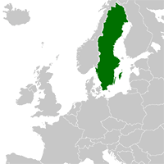
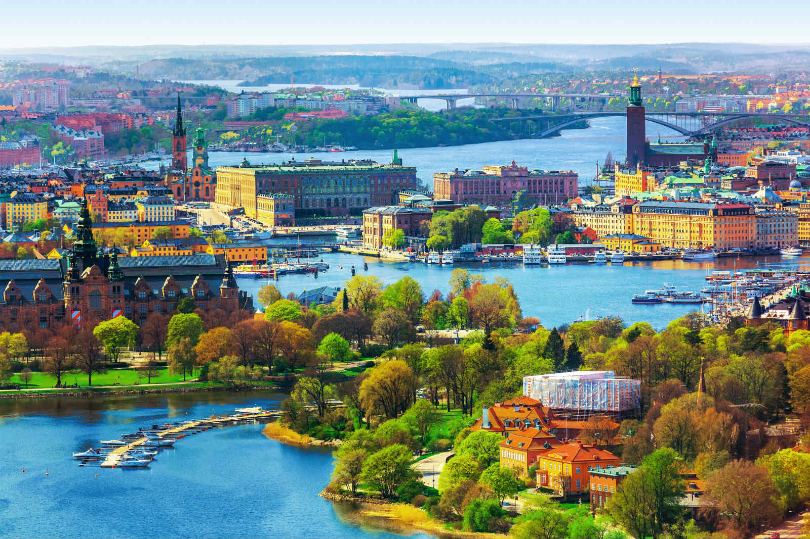
ПОЛОЖАЈ
Краљевина Шведска заузима јужни и источни део Скандинавског полуострва.
Излази на Балтичко море и Ботнички залив.
ПРИРОДА
Стокхолм
Рељеф чине громадне Скандинавске планине са фјелдовима (ледничке висоравни) на северу и Језерска област – низија на југу.
Клима је океанска, континентална и субполарна (субарктичка).
Бројна су ледничка језера (највеће Венер и Ветер), реке су кратке, са великим падом а вегетацију чине тајге, на северу тундре.

Slide 3
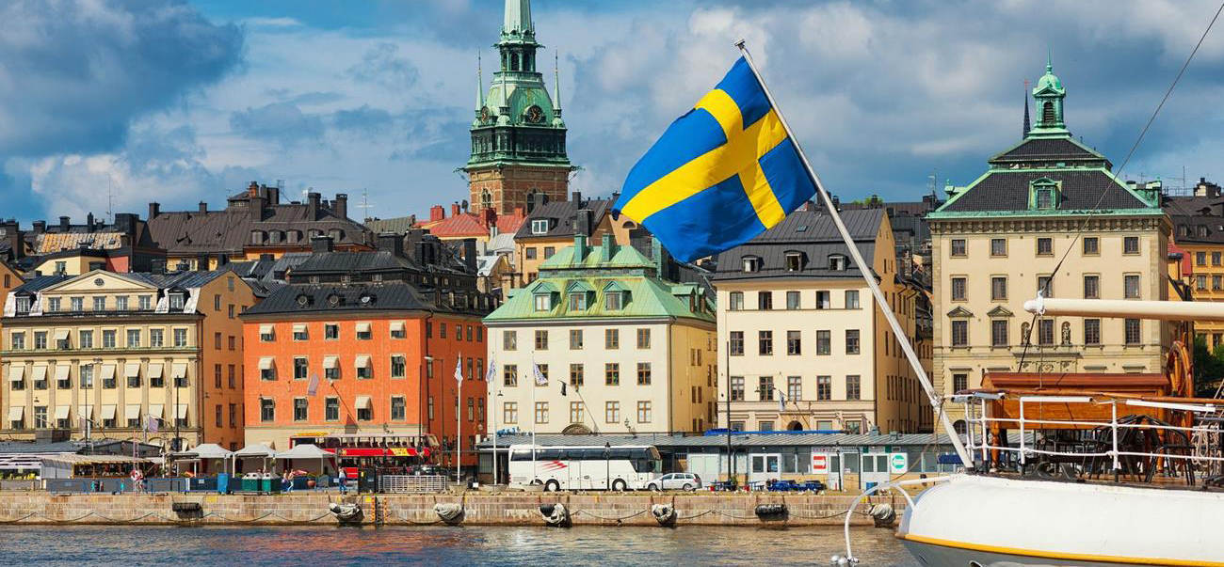
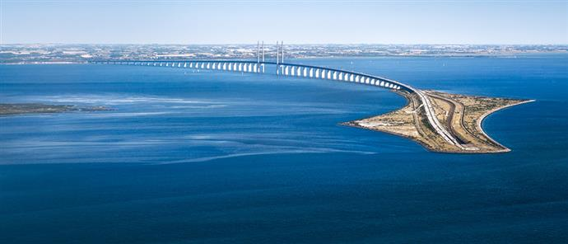
ДРУШТВО
Швеђани су германски народ (Нормани, Викинзи)
Природно богатство је велико – рудник Кируна, гвоздена руда, шуме, воде
Ересундски мост-тунел, дуг 7,8 км, отворен 2000.год.

Slide 4
КРАЉЕВИНА НОРВЕШКА
Гордана Васић

Slide 5
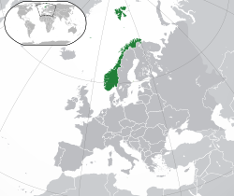
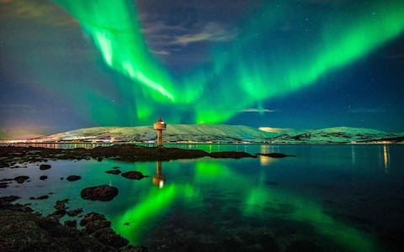
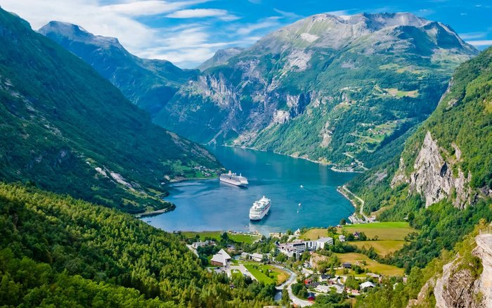
ПОЛОЖАЈ
Краљевина Норвешка обухвата западни део Скандинавског полуострва. Излази на Норвешко, Северно, Баренцово и Балтичко море.
ПРИРОДА
Норвешка је планинска земља. Обала је веома разуђена – фјордови.
Клима је океанска, на северу субполарна.
Реке су кратке а језера ледничка.
Гејрангер фјорд, Норвешка

Slide 6
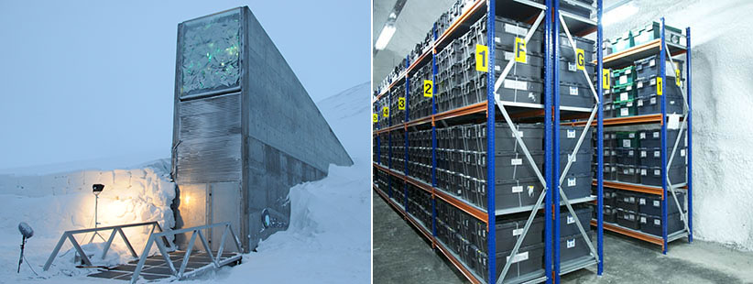
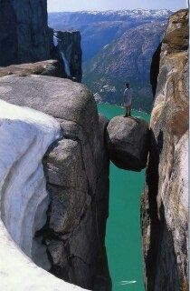
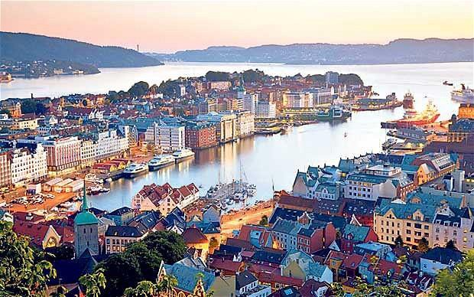
На Свалбарду се налази складиште семена свих биљака.
ДРУШТВО
Норвежани су германски Нормани, Викинзи
Природно богатство чине шуме, реке, нафта и гас у Северном мору, риба и бројне руде.
Привреда је веома развијена и специјализована.
Осло
Кјерагболтен стена
Берген

